Slide 1
ФОНД «ИНСТИТУТ ЭКОНОМИКИ ГОРОДА»
Управление градостроительным развитием и строительством в целях реализации «зеленой повестки» устойчивого развития городов
Т.Д. Полиди,
вице-президент Фонда "Институт экономики города", к.э.н.
Москва, 28 февраля 2023 г.

Slide 2
Исследование ИЭГ
Аналитический обзор
"Зеленая повестка" устойчивого развития городов
Публичный доклад
"Зеленая повестка" устойчивого развития городов
Подготовлено за счет средств Целевого капитала Фонда «Институт экономики города»

Slide 3
Какие концепции находятся в контуре зеленой повестки градостроительного развития и строительства? Как они связаны с устойчивым развитием?
Критерии максимизации общественного благосостояния (Парето-оптимум) с точки зрения физической среды города, как фактора устойчивого развития:
Концепция компактного города
Концепция N-минутного города
Концепция энергосбережения и энергоэффективности зданий
Концепция "зеленого строительства"
Концепция экономики замкнутого цикла (циркулярной экономики)
физическая среда города должна способствовать снижению потребления энергии по отношению к ВВП и снижению объемов выбросов парниковых газов по отношению к ВВП
физическая среда города должна обеспечивать доступность проживания в ней для горожан с точки зрения возможности для максимального числа горожан самостоятельно оплачивать как частные, так и общественные блага в городе
физическая среда города не должна создавать избыточного бремени для последующего поколения горожан (каждое поколение должно нести тот объем затрат на содержание и развитие физической среды, который соответствует объему его потребления, но не меньше него)

Slide 4
Основные тенденции развития градостроительной среды крупных городов в последние 15 лет
1
Значительное повышение фундаментальной доступности жилья (соотношение цен на жилье и доходов населения)* за счет существенного увеличения объемов жилищного строительства
Незначительное улучшение качества жилищных условий граждан в терминах средней обеспеченности площадью жилья на душу населения ввиду высокой доли маленьких по площади квартир во вновь строящемся жилье
Расползание городской застройки в форме многоэтажной застройки периферии городов
Увеличение энергоемкости ВВП, в том числе доли ВВП, создаваемой на территориях крупных городов
Низкая производительность труда в строительстве, слабое развитие технологий зеленого строительства и экономики замкнутого цикла в строительстве, а также иных инновационных, в том числе цифровых, технологий
*Данный тренд изменился в 2020 году, когда доступность жилья начала снижаться.
2
3
4
5

Slide 5
Учет целей устойчивого (в том числе зеленого) развития в градостроительном регулировании и строительстве
Основная задача долгосрочного планирования пространственного развития - управление плотностью застройки и населения в различных зонах города, а также обеспечение сбалансированного развития территорий с точки зрения баланса между наращиванием застройки и наращиванием инфраструктуры.
Выбор между компактным и расползающимся городом стоит ТОЛЬКО перед растущими городами. Сжимающиеся города не могут выбрать расползание.
Генеральный план
ПЗЗ
НГП
Техническое регулирование
Обеспечить защиту существующих зеленых территорий (парков, скверов, лесов и др.) от вовлечения в застройку путем установления границ (красных линий) таких территорий
Установить этапность реализации ГП в целях синхронизации наращивания инф-ры и застройки
Вывести вредные производства и сократить негативное воздействующие сущ-х вредных объектов
Предельные параметры озеленения частных земельных участков, кровли или стен зданий (например, предельной доли площади земельного участка, поверхности стены, на которых должно быть размещено озеленение)
Предельные параметры благоустройства территорий общего пользования, прилегающих к земельным участкам застройки (например, виды, высота зеленых насаждений, расстояния их размещения от границы земельного участка)
Требования к безбарьерной городской среде для маломобильных групп
В зависимости от плотности и морфологии застройки выделение типов пространственных единиц, установление для них:
дифференцированных показателей транспортной и пешеходной доступности объектов социальной инфраструктуры, а также параметров таких объектов
дифференцированных показателей обеспеченности парковками
Разработать "СП -градорегулирование: обеспечение требований безопасности при градостроительном проектировании", содержащий требования безопасности, подлежащие соблюдению при подготовке всех видов документов градостроительного проектирования
Переход к параметрическому нормированию, ЭПР для новых технологий в строительстве

Slide 6
Концепция компактного города
Эффекты применения концепции неоднозначны:
Концепция компактного города основана на идее обеспечения реализации агломерационных, экологических, экономических и социальных преимуществ городского развития путем правильного пространственного планирования и развития городов как альтернативы избыточному расширению территорий застройки («расползанию» городов»)
Сокращение количества поездок и времени в пути
Снижение зависимости от автомобилей
Снижение уровня потребления энергии на душу населения
Ограничение потребления строительных и инфраструктурных материалов
Уменьшение загрязнения
Сохранение разнообразия выбора рабочих мест, объектов обслуживания и социальных контактов и ограничения потери зеленых и природных территорий
Рост цен и снижение доступности жилья и услуг
Вытеснение с рынка труда низкооплачиваемых профессий
Необходимость расширения государственных жилищных программ и бюджетных расходов на их реализацию
Несоответствие города предпочтениям жителей по проживанию в низкоплотной среде
уменьшения загрязнения
сохранение разнообразия выбора рабочих мест, объектов обслуживания и социальных контактов и ограничения потери зеленых и природных территорий
Регуляторные инструменты в международной практике:
- зеленые пояса
- плата за воздействие
- ограничения на перевод с/х земель в городские земли
Источник: Simon Elias Bibri, John Krogstie, Mattias Kärrholm, Compact city planning and development: Emerging practices and strategies for achieving the goals of sustainability. / Developments in the Built Environment. – 2020. –Volume 4. Доступ по ссылке: https://doi.org/10.1016/j.dibe.2020.100021
Notes:
В городе Окленд, где были введены «зеленые пояса» и в целом долгое время реализовывалась жесткая градостроительная политика, направленная на ограничение расползания города, в период с 2004 по 2019 гг. коэффициент доступности жилья вырос с 5,9 до 9,0, что вынудило городские власти перейти к смягчению градостроительной политики:
1) была упразднена граница расширения территории города;
2) смягчен контроль за плотностью застройки в городе

Slide 7
Концепция N-минутного города
Париж (15-минутный город): цель стать углеродно-нейтральным к 2050 г.
Мероприятия:
создание велосипедных дорожек на каждой улице и мосту (благодаря освобождению более 70% уличных парковочных мест для других целей)
увеличение офисных площадей и центров совместной работы в районах
расширение использования инфраструктуры и зданий в нерабочее время
поощрение людей делать покупки в местных магазинах
создание небольших скверов на школьных игровых площадках, которые открыты для публики
Сингапур (20-минутные районы и 45-минутный город). Мастер-план транспортного развития Сингапура до 2040 года:
в отношении районов предполагается, что до районного центра, где будут предоставляться все необходимые для жителей района услуги, время в пути составляет не более 20 минут, а в отношении города в целом – что до места работы человек должен иметь возможность добраться не более чем за 45 минут в часы пик
Концепция N-минутного города отражает время доступности тех или иных благ, необходимых для жизни человека. Такие модели подразумевают, что город развивается полицентрично и состоит из отдельных районов, в которых есть все необходимые услуги в шаговой доступности
Источник: Moreno, C.; Allam, Z.; Chabaud, D.; Gall, C.; Pratlong, F. Introducing the “15-Minute City”: Sustainability, Resilience and Place Identity in Future Post-Pandemic Cities. / Smart Cities. – 2021. – Vol. 4. – P. 93–111. Доступ по ссылке: https://doi.org/10.3390/smartcities4010006

Slide 8
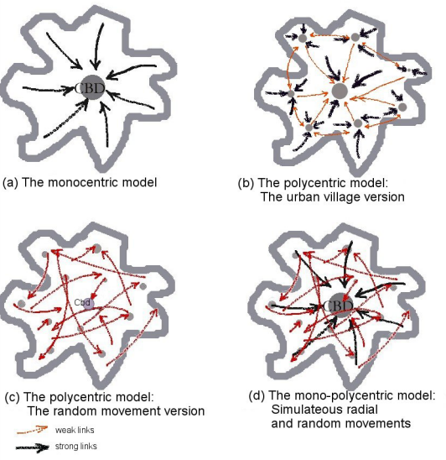
Истинно полицентричный город существует лишь в теории
Алан Берто:
"Ошибочно предполагается, что при создании «инфраструктуры N-минутного города» в крупном мегаполисе большинство людей не будут искать работу за пределами радиуса нескольких километров от своего дома или будут выбирать жилье только в границах, ограниченных заданным радиусом от их работы, поскольку наличие единого рынка труда всегда являлось конкурентным преимуществом крупного города, городской агломерации"
Реальные схемы перемещения горожан устроены гораздо сложнее
Источник: Bertaud, A. Metropolis: A Measure of the Spatial Organization of 7 Large Cities. – 2003. Доступ по ссылке: https://alainbertaud.com/wp-content/uploads/2013/06/AB_Metropolis_Spatial_Organization.pdf .

Slide 9
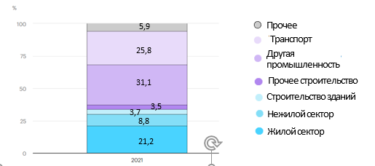
Концепция энергосбережения и энергоэффективности зданий
Концепция повышения энергоэффективности зданий направлена на снижение потребления энергии, защиту окружающей среды и одновременно создание комфортных условий для жизнедеятельности
В докладе Всемирного экономического форума указано, что большинство оценок показывают, что недвижимость является наиболее значительным сектором с точки зрения потребления энергии и выбросов CO₂:
здания ежегодно потребляют более 40% мировой энергии (транспорт и производственный сектор – примерно по 30%)
20% глобальных выбросов парниковых газов продуцирует недвижимость (прогнозируется увеличение этой доли на 7% к 2030 г.)
прогнозируется к 2030 г. увеличение выбросов CO₂ зданиями на 56%
для строительства зданий используется 40% мирового сырья (3 млрд тонн в год)
на долю зданий приходится 30% отходов в странах ЕС
Источник: Environmental Sustainability Principles for the Real Estate Industry. World Economic Forum, Geneve. – 2016. P. 6. Доступ по ссылке: https://www3.weforum.org/docs/GAC16/CRE_Sustainability.pdf
Потребление энергии в зданиях в сравнении с другими секторами экономики, 2021 год
Источник: Доклад МЭА «Buildings», – сентябрь 2022 г. https://www.iea.org/reports/buildings

Slide 10
Концепции "зеленого строительства" и экономики замкнутого цикла
«Зеленое строительство» – вид строительства и эксплуатации зданий с минимальным воздействием на окружающую среду, в том числе в целях снижения уровня потребления энергетических и материальных ресурсов на протяжении всего жизненного цикла объекта капитального строительства».
Экономика замкнутого цикла, или циркулярная экономика – экономика, основанная на возобновлении ресурсов.
Стремление к эффективности потребления широкого спектра ресурсов
Учет проблем сноса здания и строительных отходов, а также отходов, образующихся у пользователей здания, переработка и повторное использование отходов строительства и сноса
Сбережение и повышение эффективности потребления энергии, питающей механические системы отопления, охлаждения (кондиционирования) и освещения и потребляемой подключаемыми устройствами в целях сокращения выбросов углекислого газа
Обеспечение «здоровой» среды в помещениях зданий
Использование сборных конструкций для сокращения потребности в транспортировке строительных материалов на площадку при новом строительстве или отходов сноса при сносе
Во многих странах сформировалась государственная политика в отношении зеленого строительства, которая формализована в национальных и международных стандартах зеленого строительства в двух формах:
как часть государственного регулирования, то есть в форме регуляторных документов, обязательных к исполнению
как системы добровольной оценки соответствия зданий критериям экологичности и устойчивого развития

Slide 11
ФОНД «ИНСТИТУТ ЭКОНОМИКИ ГОРОДА»
125375, Москва, Леонтьевский пер., 21/1, стр. 1,
тел.: 8 (495) 363-50-47, 8 (495) 212-05-11,
E-mail: mailbox@urbaneconomics.ru
Web-site: www.urbaneconomics.ru

